Slide 1
Instrucciones del Módulo
Profe Belkis Camacaro

Slide 2
¿Cómo vas a estudiar este módulo?
Este módulo corresponde al tipo de sesión asíncrona, es decir, por M7, quiere decir que con las instrucciones y orientación del profesor deberás leer todos los materiales y a continuación realizar la tarea colocada al final del módulo, conforme a las intrucciones de la misma. No olvides que estaré pendiente por si acaso te surge alguna duda o inquietud, hasta luego.

Slide 3
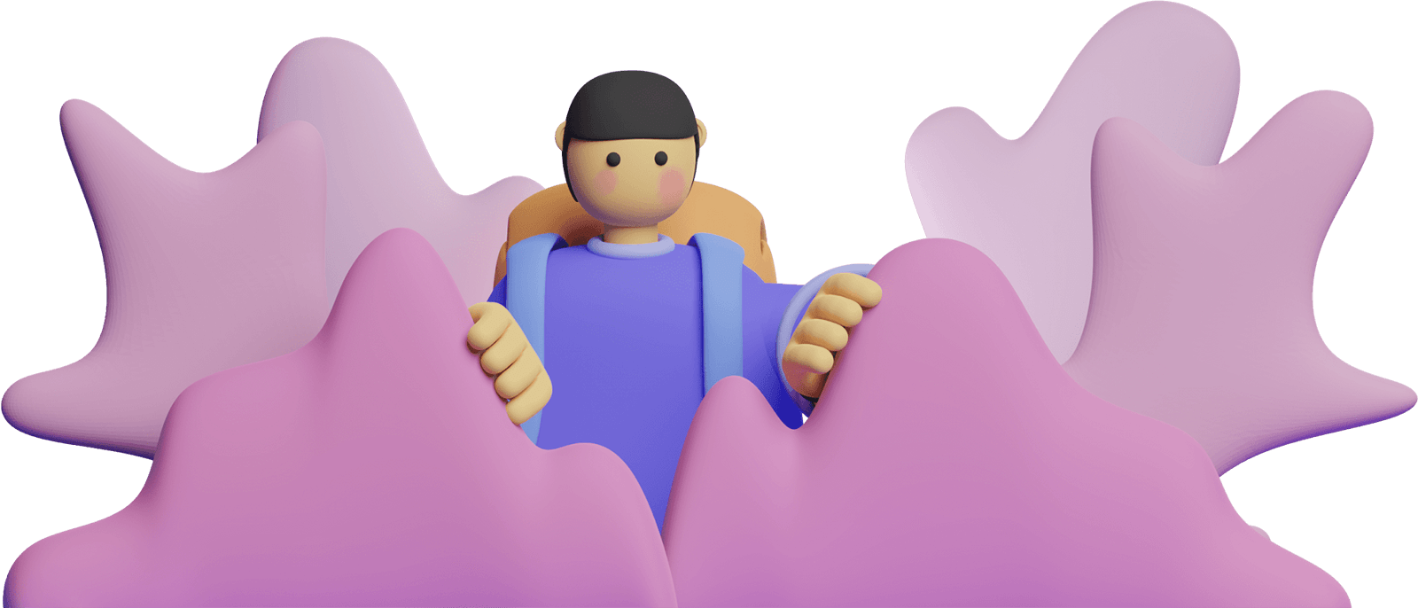
Epa!
Recuerda que puedes encontrame en 0414-2273225
bcamacar@ucab.edu.ve

